Slide 1



多变量非线性建模 神经网络
教师 丛培盛
BP原理
算法代码

Slide 2
本节要求
掌握BP算法的原理
不要求能自己编写
看例子，会组织，解决问题

Slide 3
非线性建模问题
y=f(x1,x2,…,xn)
y与x_{i}之间呈非线性。
线性化
问题
将对应的x_{i}取平方，对数等。
以多元线性回归建模
1、变量很多，
2、不知道该用哪种函数

Slide 4
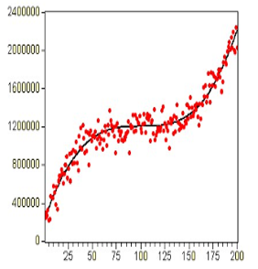
变量转换
从初等模型出发的思考，变量x和函数y
多项式模型
双曲模型
对数模型
y=a₀+a₁x+a₂x²+a₃x³+…a_{k}x^{k}
多个变量，能否变成一个变量？

Slide 5
神经网路如何解决非线性建模
神经网络几乎可以解决任何非线性问题的建模
不追求得到显式的函数关系，其非线性程度无法想象
算法在飞速发展：可伸缩性很强，如深度学习tensorflow、keras等
算法在固化：华为昇腾910、阿里平头哥含光800、intel 的Nervana，神经网络处理器

Slide 6
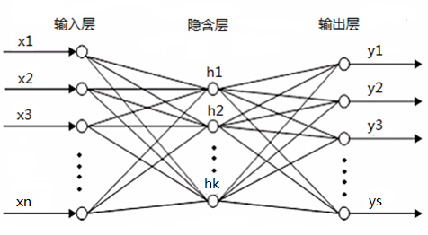
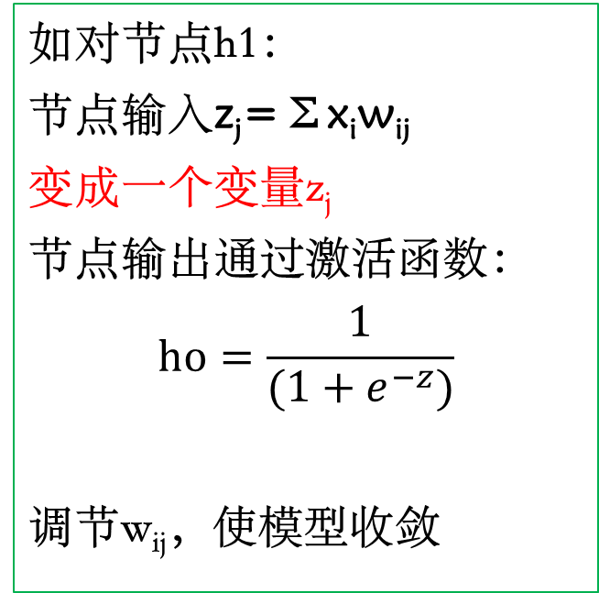
神经网路如何解决非线性建模
如对节点h1：
节点输入z_{j}=Σx_{i}w_{ij}
变成一个变量z_{j}
节点输出通过激活函数：
$$ho=\frac{1}{(1+e^{−z})}$$
调节w_{ij}，使模型收敛
w₁₁
w_{n1}
n k s

Slide 7
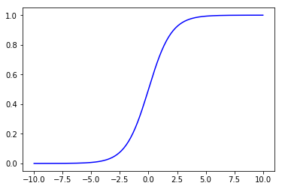
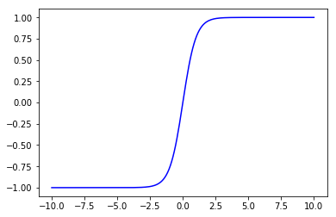
常用激活函数
sigmoid函数 tanh函数
函数取值范围 0~1 或-1~1
很多分类问题：用0、1标识两种类别
f(x)=1/(1+e^{-x}) f(x)=tanh(x)
f'=f(x)*(1-f(x)) f'=1.0 - tanh(x)**2

Slide 8
误差梯度下降

Slide 9
网络训练
训练神经网络的过程，调节优化权重的过程
BP（Back Propagation）1986年由Rumelhart和McCelland提出
按误差后向传播方式训练多层前馈网络
即由输出层的误差开始，逐步向前层网络修正权重。

Slide 10






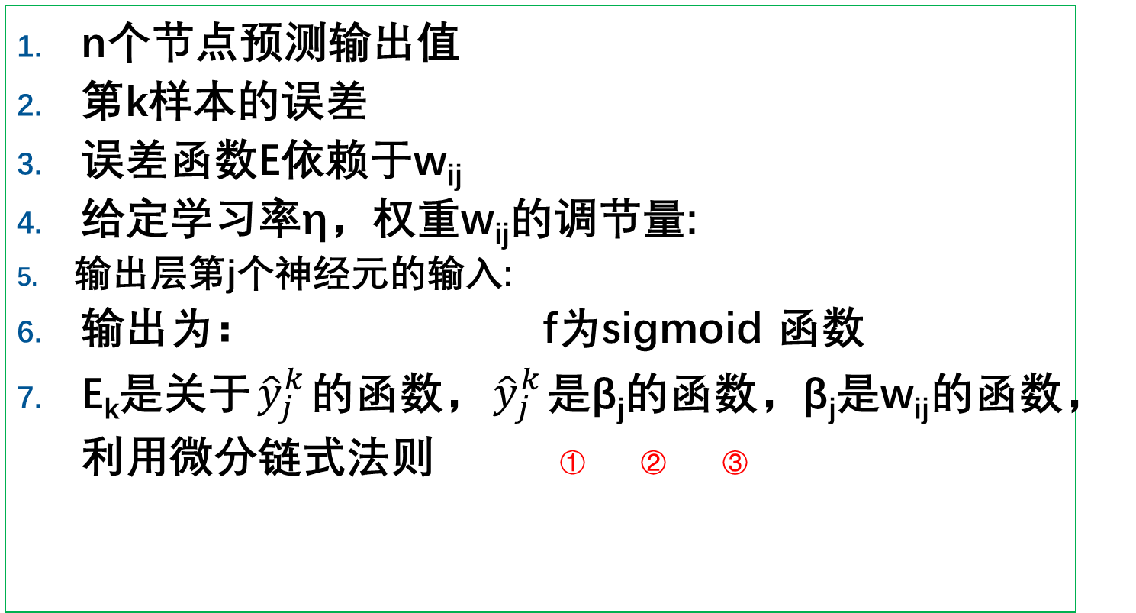
误差后向传播
n个节点预测输出值
第k样本的误差
误差函数E依赖于w_{ij}
给定学习率η，权重w_{ij}的调节量:
输出层第j个神经元的输入:
输出为： f为sigmoid 函数
E_{k}是关于${\hat{y}}_{j}^{k}$的函数，${\hat{y}}_{j}^{k}$是β_{j}的函数，β_{j}是w_{ij}的函数，利用微分链式法则 ① ② ③

Slide 11




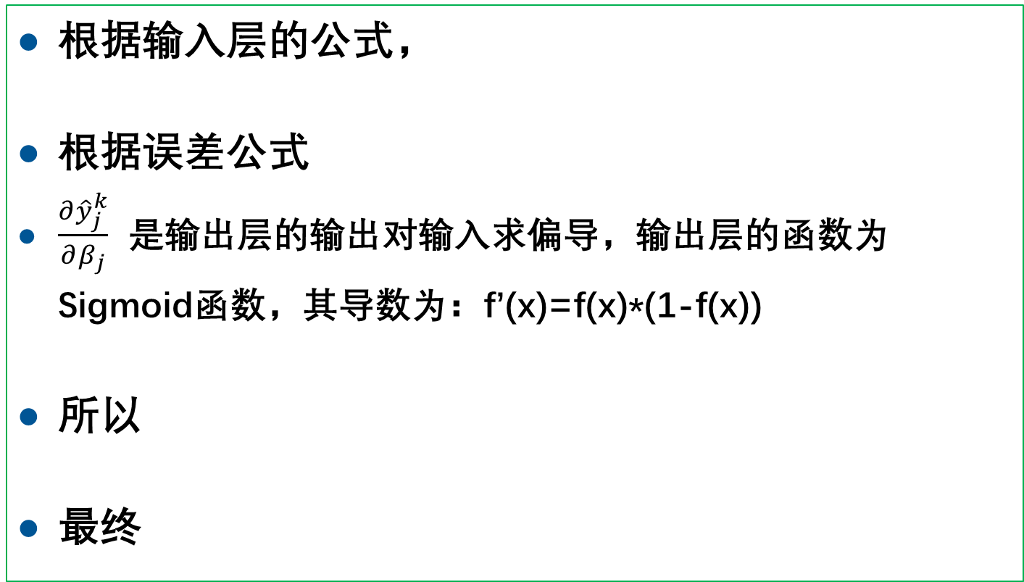
误差后向传播
③
根据输入层的公式，
根据误差公式
$\frac{∂{\hat{y}}_{j}^{k}}{∂β_{j}}$ 是输出层的输出对输入求偏导，输出层的函数为Sigmoid函数，其导数为：f’(x)=f(x)*(1-f(x))
所以
最终
①
②

Slide 12
神经网络程序设计
神经网络的激活函数，只考虑logistic和tanh，要定义，用于前向计算输出值
后向误差传递，需要激活函数的一阶导数
网络的构造，输入层、隐含层、输出层，节点数需要构造
权重需要初始化，一般初始化为-1~1间的小数
如：np.random.random((5,3))产生5行3列0~1之间的随机数，将其*2-1，就得到-1~1之间
输入层到隐层的权重矩阵的维数：输入特征n，加1偏置，隐层k，所以为(n+1)*k维
隐层到输出层：s个输出，权重的维数：k*s

Slide 13
NeuralNetwork类
构造函数：用什么激活函数，网络构造（各层节点数，用一个列表表达）
根据节点数，构造权重矩阵
定义激活函数及其一阶导数函数
建模拟合函数：fit，给定学习速率，迭代次数，建模
预报函数predict

Slide 14
神经网络程序
import numpy as np
class NeuralNetwork:
# 定义激活函数，生长函数及其一阶导数
def logistic(self,x):
return 1/(1 + np.exp(-x))
def logistic_derivative(self,x):
return self.logistic(x)*(1-self.logistic(x))
#定义双曲函数及其一阶导数
def tanh(self,x):
return np.tanh(x)
def tanh_deriv(self,x):
return 1.0 - np.tanh(x)**2

Slide 15
自编神经网络程序
# 构造函数
# layer参数用一个元组传递，输入、 隐、出 节点数
def __init__(self, layers, activation='tanh'):
if activation == 'logistic':
self.activation = self.logistic
self.activation_deriv = self.logistic_derivative
elif activation == 'tanh':
self.activation = self.tanh
self.activation_deriv = self.tanh_deriv

Slide 16
神经网络程序
#两个层之间，有权重，初始化
self.weights = []
for i in range(len(layers) - 1):
#np.random.random((n,m)),产生n*m矩阵，每个数是0-1随机小数
# *2后，成为0-2之间，再-1，变成-1到+1之间。
if i==0: # 输入层，加偏置，节点数+1
w=2*np.random.random((layers[0]+1 , layers[1]))-1
self.weights.append(w*0.5)
else:
w=2*np.random.random((layers[i] , layers[i + 1]))-1
self.weights.append(w*0.5)

Slide 17

神经网络程序
#X矩阵，每行是一个样本 ，y是分类，#learning_rate 学习速率， epochs最大迭代次数
def fit(self, X, y, learning_rate=0.2, epochs=10000):
temp = np.ones(X.shape[0]) #初始化矩阵
X = np.c_[X,temp] #加1列1，为bias
for k in range(epochs):
#随机选取一个样本，对神经网络进行更新
i = np.random.randint(X.shape[0])
a = [X[i]] # 列表
#完成所有正向的输出的计算
for j in range(len(self.weights)):
a.append(self.activation(a[j] @ self.weights[j] )) # 巧妙

Slide 18

神经网络程序
error = y[i] - a[-1] # 输出层在[-1]
deltas = [error * self.activation_deriv(a[-1])] # 输出层调节初值，见下式红框
#开始反向误差传播，更新权重
for j in range(len(a) - 2, 0, -1): # 从倒数第2层到开始层
deltas.append(deltas[-1].dot(self.weights[j].T) * self.activation_deriv(a[j]))
deltas.reverse()
for i in range(len(self.weights)): # 更新权重
layer = np.atleast_2d(a[i]) # 作为推导公式的第③ ，见前面推导
delta = np.atleast_2d(deltas[i]) # 向量转成只有一行的矩阵
self.weights[i] += learning_rate * layer.T @ delta

Slide 19
神经网络程序
#预测函数
def predict(self, x): # 给定一组预测样本 x
temp = np.ones(x.shape[0])
x=np.c_[x,temp] #加偏置
ans=[]
for a in x:
for w in self.weights:
a = self.activation(np.dot(a, w))
ans.append( np.argmax(a) ) # 输出层节点正交化转类
return ans

Slide 20
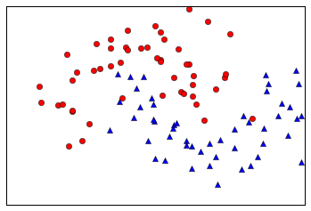
非线性分类问题
右图：非线性分类
数据：1x0.txt
分类为：1y0.txt，标识为：0、1
用神经网络建，预测是否可分

Slide 21
非线性分类问题-数据预处理
数据预处理：因为神经网络的激活函数，数据要被预处理
方法一：处理到0~1之间
方法二：处理到-1~1之间
注意：处理时，记录处理的参数（如均值），预测新数据集时，用记录的参数对数据预处理
分类信息正交化，如样本分3类，则类模式表达为
1类：1 0 0
2类：0 1 0
3类: 0 0 1
配合数组下标从0开始，分类分为0、1、2等类

Slide 22
预处理0~1
训练集
minx=Xtrain.min(axis=0)
maxx=Xtrain.max(axis=0)
Xtrain -= minx
Xtrain /= (maxx-minx)
测试集
Xtest -= minx
Xtest /= (maxx-minx)

Slide 23
预处理-1~1
训练集
aver=Xtrain.mean(axis=0) # 求每列的均值
Xtrain -= aver
Xtemp=np.abs(Xtrain)
colmax=Xtemp.max(axis=0)
Xtrain/=colmax # 除以列最大值
测试集
Xtest-=aver
Xtest/=colmax

Slide 24
样本集处理---训练集、测试集
将样本集，随机分割成训练集和测试集，有利于模型验证
from sklearn.model_selection import train_test_split
X特征矩阵，y分类矩阵，设已经准备好了，则
Xtrain, Xtest, ytrain, ytest =
train_test_split(X, y, test_size=.1)
# test_size =0.1，10%的样本预测

Slide 25
神经网络应用—非线性分类
#读数据画图
import numpy as np
from sklearn.model_selection import train_test_split
X=np.loadtxt(r"F:\teach\programTeach\modelTeach\1x0.txt")
y=np.loadtxt(r"F:\teach\programTeach\modelTeach\1y0.txt")
from pylab import *
plot(X[y==1,0],X[y==1,1],'b^')
plot(X[y!=1,0],X[y!=1,1],'ro')
show()

Slide 26
神经网络应用—非线性分类
#数据分组，预处理，-1~1之间
Xtrain, Xtest, ytrain, ytest = train_test_split(X, y, test_size=.1)
aver=Xtrain.mean(axis=0)
Xtrain-=aver
Xtemp=np.abs(Xtrain)
colmax=Xtemp.max(axis=0)
Xtrain/=colmax
Xtest-=aver
Xtest/=colmax

Slide 27
神经网络应用—非线性分类
#对分类信息正交化
labelstrain = []
for i in range(len(ytrain)):
one=2*[0]
if ytrain[i]==0:
one[0]=1
else:
one[1]=1
labelstrain.append(one)
labelstrain=np.array(labelstrain)

Slide 28
神经网络应用—非线性分类
#建模
from neuralNetwork import NeuralNetwork
nn =NeuralNetwork( [X.shape[1],100,labelstrain.shape[1] ],
'logistic')
nn.fit(Xtrain,labelstrain,epochs=10000)
# 参数[X.shape[1],100,labelstrain.shape[1]]，用输入特征数，和输出特征数，定义网络拓扑。

Slide 29
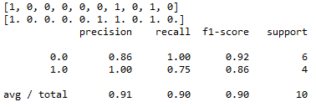
神经网络应用—非线性分类
#预测及分类报告
predictions=nn.predict(Xtest) # 每个样本的预报类别标识
print(predictions)
print(ytest)
from sklearn.metrics import classification_report
print (classification_report(ytest, predictions))

Slide 30
分类报告
classification_report已经成为分类问题事实上的标准
精度(precision) = 正确预测的个数(TP true positive)/被预测为正集的个数(TP+FP false positive)
召回率(recall)=正确预测的个数(TP)/参与预测个数(TP+FN false nagative)
F1得分 = 2*精度*召回率/(精度+召回率)
正集、负集：对某一类而言，视为正集合，其他为负集
FN： 预测值为负集，真值为正集的个数
FP： 预测值为正集，真值为负集的个数

Slide 31
分类报告例子
预测值：[1, 0, 0, 1, 1, 0, 0, 0, 0, 1]
真值： [1, 0, 1, 1, 1, 0, 0, 0, 0, 1]
精度(precision) = 正确预测的个数(TP true positive)/被预测为正集的个数(TP+FP false positive)
类1 4/(4+0)=1
类0 5/ (5+1)=0.83
召回率(recall)=正确预测的个数(TP)/预测个数(TP+FN false nagative)
召回率：类0 5/(5+0)=1
类1 4/(4+1)=0.8

Slide 32
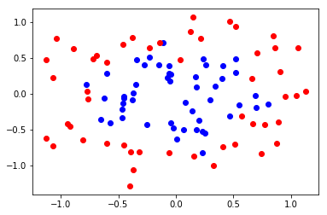
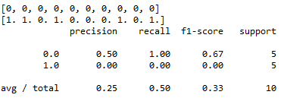
换一组数据试试
X=np.loadtxt(r"E:\teach\programTeach\modelTeach\1x1.txt")
y=np.loadtxt(r"E:\teach\programTeach\modelTeach\1y1.txt")
结果比较差，怎么办？

Slide 33
MLPClassifier 神经网络分类器
sklearn.neural_network包，包含 MLPClassifier类
MLP：多层感知器，既神经网络
调用
from sklearn.neural_network import MLPClassifier
clf=MLPClassifier( hidden_layer_sizes=(10,), alpha=1e-5, random_state=1) # 很多参数
clf.fit(X_train, y_train)
score = clf.score(X_test, y_test) #预测得分，准确率
yhat=clf.predict(X_test) # 预测值
prob=clf.predict_proba(X_test) # 预测概率

Slide 34
MLPClassifier 网络参数说明
hidden_layer_sizes：元组，一个数是一个隐层的节点数，如
hidden_layer_sizes=(50,50) 两个隐含层，每层50个节点
hidden_layer_sizes=(60,) 一个隐含层，60个节点
random_state：随机数生成器的状态或种子
alpha :默认0.0001, 正则化项参数（防止过拟合），参见 https://www.jianshu.com/p/70eea8513d16
activation :激活函数, 对Σx_{i}w_{ij} 的函数转换，包括：
{'identity', 'logistic', 'tanh', 'relu'}, 默认relu
identity：f(x) = x
logistic：其实就是sigmod,f(x) = 1 / (1 + exp(-x)).
tanh：f(x) = tanh(x).
relu：f(x) = max(0, x)

Slide 35
MLPClassifier 神经网络参数
solver：优化权重的算法，取值
{'lbfgs', 'sgd', 'adam'}, 默认adam，
lbfgs：quasi-Newton（拟牛顿法）方法的优化器
sgd：随机梯度下降
adam： Kingma, Diederik, and Jimmy Ba提出的基于随机梯度的优化器
注意：默认 'adam'，在相对较大的数据集上效果比较好（几千个样本或者更多），对小数据集来说，lbfgs收敛更快效果也更好。

Slide 36
MLPClassifier 神经网络参数
learning_rate :学习率,取值{'constant'，'invscaling', 'adaptive'},默认constant
constant: 由learning_rate_init给定的恒定学习率
invscaling：随着时间t使用power_t的逆标度指数不断降低学习率learning_rate_ ，effective_learning_rate = learning_rate_init / pow(t, power_t)
adaptive：只要训练损耗在下降，就保持学习率为learning_rate_init不变，当连续两次不能降低训练损耗或验证分数停止升高至少tol时，将当前学习率除以5.
最大迭代次数: max_iter
verbose=True,输出训练过程的损失函数值，False不输出

Slide 37
MLPClassifier例子
将数据分成测试集和验证集
使用验证集建立MLPClassifier模型，并使用建立的模型预测验证集
实现数据的可视化：将空间网格化，设每个网格点是一个样本，预测其概率，并画其等高线图
实际建模点没那么多，所以就产生网格，假设网格点就是一个数据点，看其属于某类的概率

Slide 38
程序—准备数据
import numpy as np
from sklearn.model_selection import train_test_split
from sklearn.preprocessing import StandardScaler
from sklearn.neural_network import MLPClassifier
X=np.loadtxt(r"f:\teach\programTeach\modelTeach\1x1.txt")
y=np.loadtxt(r"F:\teach\programTeach\modelTeach\1y1.txt")
X = StandardScaler().fit_transform(X) # X预处理 列 均值=0，方差=1
X_train, X_test, y_train, y_test = train_test_split(X, y, test_size=.4)

Slide 39
程序—建模及预测
clf=MLPClassifier(hidden_layer_sizes=(100,), random_state=7)
clf.fit(X_train, y_train)#建模
score = clf.score(X_test, y_test)
print('score=',score)
yhat=clf.predict(X_test)
print(yhat) # 预测值
print(y_test)
from sklearn.metrics import classification_report
print (classification_report(y_test, yhat))

Slide 40
程序—建模及预测
clf=MLPClassifier(hidden_layer_sizes=(100,), random_state=7)
修改上述语句，如增加到2个隐含层（节点64,32），学习速率、指定算法、最大迭代次数，查看预测结果

Slide 41
程序—数据可视化
# 为制作网格点，假设新样本，三维图准备
x_min = X[:, 0].min() - .5
x_max = X[:, 0].max() + .5
y_min = X[:, 1].min() - .5
y_max = X[:, 1].max() + .5
h = .2
xx, yy = np.meshgrid(np.arange(x_min, x_max, h),
np.arange(y_min, y_max, h))

Slide 42
程序—数据可视化
from matplotlib import pyplot as plt
from matplotlib.colors import ListedColormap
cm = plt.cm.Accent
cm_bright = ListedColormap(['#FF0000', '#0000FF'])
Z = clf.predict_proba(np.c_[xx.ravel(), yy.ravel()]) [:, 1]
# 选择第一类的概率输出
# 制作概率的等高线图
Z = Z.reshape(xx.shape)

Slide 43
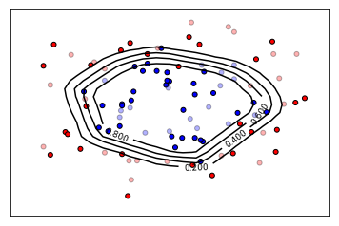
程序—数据可视化
CS = plt.contour(xx,yy, Z, 4, colors='k',)
plt.clabel(CS, fontsize=12, inline=1)
# 画训练集点
plt.scatter(X_train[:, 0], X_train[:, 1], c=y_train, cmap=cm_bright, edgecolors='black', s=25)
# 画测试集点
plt.scatter(X_test[:, 0], X_test[:, 1], c=y_test, cmap=cm_bright, alpha=0.3, edgecolors='black', s=25)
plt.xlim(xx.min(), xx.max())
plt.ylim(yy.min(), yy.max())
plt.show()

Slide 44
课堂练习
sklearn.datasets中有一套手写数字，共有1797个图片，每个图片大小为8×8，共被分成10类
from sklearn.datasets import load_digits
digits = load_digits()
X = digits.data # 数字图片特征提取后得到的向量
y = digits.target # y是数字，如 0，1，2，
正交化：
from sklearn.preprocessing import LabelBinarizer
labels_y = LabelBinarizer().fit_transform(y)
labels_y是y的正交化

